Slide 1


FULLSTACK INTENSIVE BOOTCAMP
Data Analyst
Practice SQL for Data Analysis Part 2
Oleh: Muhammad Rizky Anugrah
JOIN THE BEST UPSKILLING COMMUNITY
WITH ME at myskill.id/bootcamp
MINI PORTOFOLIO

Slide 2

Course Summary
SQL JOIN: SQL JOIN digunakan untuk menggabungkan data dari dua atau lebih tabel berdasarkan hubungan antara kolom-kolom mereka. JOIN digunakan ketika kita perlu mengambil data yang terkait dari tabel yang berbeda. Ada beberapa jenis JOIN yang umum digunakan, seperti INNER JOIN, LEFT JOIN, RIGHT JOIN, FULL JOIN, dan CROSS JOIN. Dengan menggunakan JOIN, kita dapat menggabungkan baris-baris data yang sesuai berdasarkan nilai yang cocok dalam kolom yang terhubung antara tabel-tabel tersebut.
Subquery dalam klausa FROM: Subquery dalam klausa FROM digunakan untuk menyertakan hasil kueri yang terpisah sebagai tabel sementara dalam kueri utama. Subquery dalam klausa FROM digunakan sebagai sumber data untuk kueri utama. Biasanya, subquery ini digunakan ketika kita perlu mengambil data dari tabel turunan atau melakukan operasi penggalian data sebelum kueri utama dieksekusi.
#RintisKarirImpian

Slide 3
Subquery dalam klausa WHERE: Subquery dalam klausa WHERE digunakan untuk menyertakan kueri yang terpisah sebagai kondisi dalam pernyataan WHERE. Subquery ini akan menghasilkan satu nilai atau beberapa baris data yang digunakan sebagai kondisi dalam klausa WHERE. Subquery dalam klausa WHERE digunakan ketika kita perlu memfilter data berdasarkan hasil kueri terpisah.
Bekerja dengan timestamp: Timestamp adalah jenis data dalam SQL yang merepresentasikan tanggal dan waktu dengan presisi hingga detik. Ketika bekerja dengan timestamp dalam SQL, kita dapat melakukan berbagai operasi, seperti:
Memasukkan timestamp ke dalam tabel: Kita dapat menggunakan pernyataan INSERT INTO untuk memasukkan nilai timestamp ke dalam kolom yang memiliki tipe data timestamp.
Memformat timestamp: Kita dapat menggunakan fungsi FORMAT atau CONVERT untuk mengubah format tampilan timestamp.
Membandingkan timestamp: Kita dapat menggunakan operator perbandingan seperti <, >, <=, >=, = untuk membandingkan dua nilai timestamp.
Menjalankan operasi aritmatika pada timestamp: Kita dapat menggunakan fungsi DATE_ADD atau DATE_SUB untuk menambah atau mengurangi waktu dari timestamp.
Mengubah zona waktu: Kita dapat menggunakan fungsi CONVERT_TZ untuk mengubah zona waktu timestamp.
Dengan menggunakan fitur-fitur ini, kita dapat dengan mudah bekerja dengan data timestamp dalam SQL dan melakukan operasi yang diperlukan tergantung pada kebutuhan aplikasi atau analisis data.
#RintisKarirImpian

Slide 4
15 MINS: LET’S DO THIS!
[tokopaedi] Buat daftar konsumen dengan rata-rata spending per transsaksi di atas rata-rata seluruh konsumen
[dvdrental] Buat tabel berisi riwayat transaksi rental dengan kolom sebagai berikut
rental_id | rental_date | return_date | film_title | customer_name
#RintisKarirImpian

Slide 5
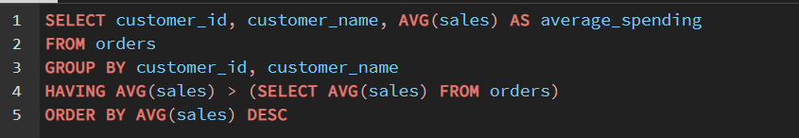
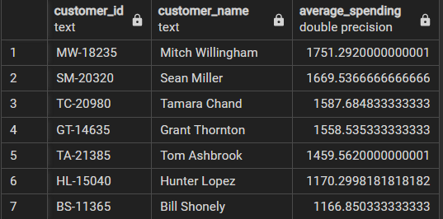
15 MINS: LET’S DO THIS!
#RintisKarirImpian

Slide 6
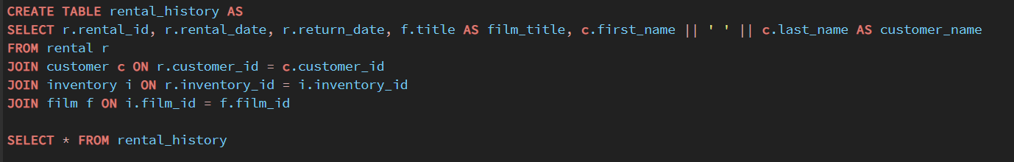
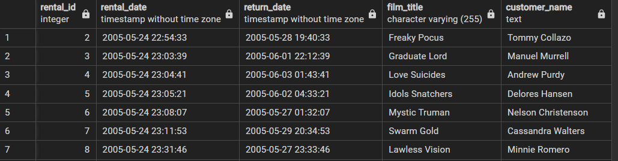
15 MINS: LET’S DO THIS!
#RintisKarirImpian

Slide 7

Follow me!
Instagram : @Rizky_Anugrah179
Twitter : @Muhamma29711980
LinkedIn : muhammad-rizky-anugrah-730b06239
Bootcamp Data Analysis
by @myskill.id

